Slide 1
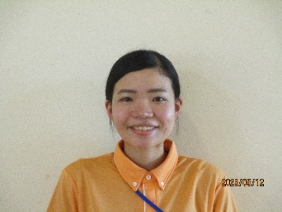
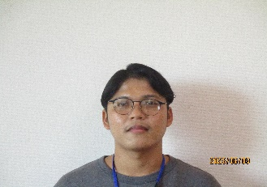
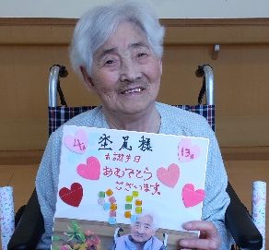
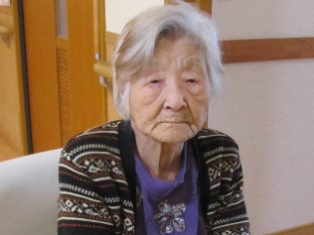
新入職紹介
初めまして。栄養士の小林です。
美味しいお食事で笑顔になってもらいたいです。
よろしくお願いします。
さいかい便り
初めまして。アデ・トリヤントです。
入居者様に元気になってもらいたいです。介護が必要な方に立派な介護が出来るような介護士になりたいです。これから頑張ります。
よろしくお願い致します。
~機能訓練より～ 歩行能力について
歩行能力とは、立位の状態から継続して歩行可能かどうかの能力です。正常な歩行能力の判断基準は、歩き始めてから立ち止まったり座ったりせずに約５ｍ歩けるかどうかです。
歩行能力が低下すると、歩行速度が遅くなり歩幅が小さくリズムが悪くなり、結果６５歳以上では５人に１人が転倒し重大なけがを負う可能性があります。
歩行能力低下の原因は病気の影響・視力や聴力の低下・バランス能力の低下筋力の低下があります。
歩行能力を維持する方法は、治療を優先するかバランスの良い食事を摂るか筋肉を鍛えるかにあります。
普段の日常生活において気をつけておきましょう。
新型コロナワクチン接種について
施設では令和５年度新型コロナワクチン接種を6月に予定をしています。接種をご希望される方は同意書の送付をお願い致します。
ご不明な点がございましたらご連絡をお願い致します
面会緩和について
5月16日より親族様2名まで居室での面会が出来るようになりました。
２日前までに予約をお願い致します。入室１０分間の面会となります。居室内での喫食は控えて下さい。面会時間14：00～16：00です。
社会福祉法人 福医会
特別養護老人ホームさいかい
短期入所生活介護さいかい
＜第43号＞2023年5月15日発行

Slide 2
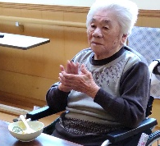
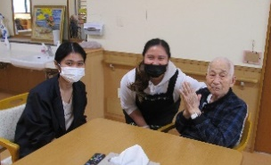
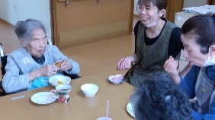
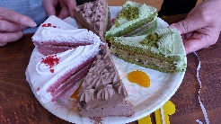
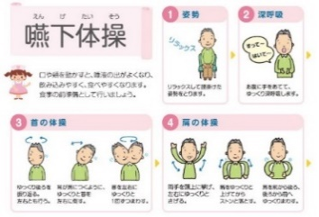
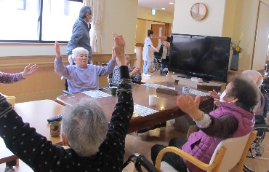
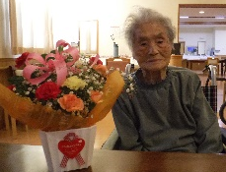
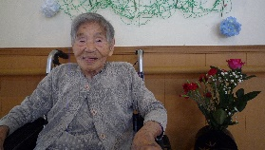
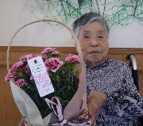
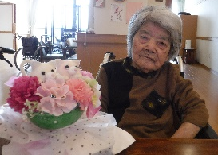
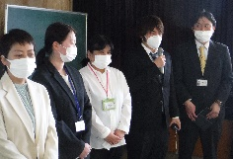
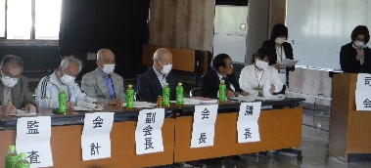
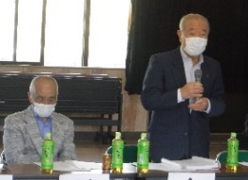
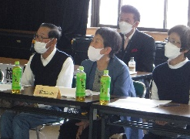
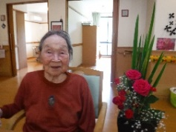
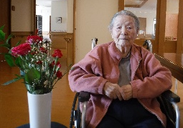
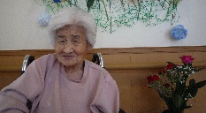
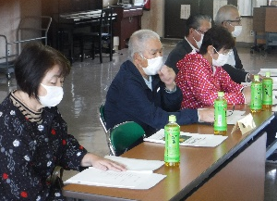
～施設のトピックス～
長崎短期大学より介護実習生が来て
勉強をされています。
新入職の職員と共に毎日反省会が行われています。
皆さん日本語がとても上手です
～嚥下体操の様子～
嚥下とは「飲み込み」のことです。
舌や口の周り、首などの筋肉を使って食べ物や飲み物を喉の方へ送り込んで喉を通過した食べ物をさらに食道へ送り込む一連の動作を指します。嚥下体操は、そのために必要な筋肉の体操です。
４月22日（土）３年ぶりに家族会総会を行いました。ご多忙の中、参加いただきありがとうございました。これまで以上に連携を深めていきたいと思います。
これからもよろしくお願い致します。

